Slide 1
PETS PORTAL
Análise de Sistemas - P7 - DETI
Guilherme Santos, 107961
Luís Oliveira, 98543 João Gaspar, 107708
José Silva, 108894
Notes:
Bom dia! Hoje, estamos aqui para apresentar um produto revolucionário que promete transformar a forma como os donos de animais de estimação cuidam dos mesmos.

Slide 2
Contéudos abordados
01
02
03
Introdução
Atores
Cenários de utilização
04
05
06
Protótipos
Requisitos funcionais
Requisitos não funcionais
Notes:
Esta apresentação aborda diferentes temas, uma breve introdução, os membros da equipa, impulso e objetivos, público-alvo, o produto (tanto a APP Mobile como a infraestrutura do botão), as funcionalidades e as previsões.

Slide 3

Introdução
Nesta apresentação vamos falar das partes mais importantes da fase de análise do nosso produto, a fase de análise serve para abordar com mais detalhe os processos do produto e a engenharia necessária e relacioná-los com casos de utilização e atores.
Notes:
Apresentamos então a Pets Portal - uma solução inovadora que permite responder rapidamente à necessidade urgente de cuidar do seu animal enquanto está fora de casa. Com um simples toque de um botão localizado em locais estratégicos, como parques, jardins e praias, a Pets Portal conecta os donos de animais de estimação com uma rede de cuidadores confiáveis, prontos para atender às necessidades do seu animal em tempo real. Esta plataforma foi desenvolvida para atender às necessidades dos donos de animais de estimação, que muitas vezes inesperadamente têm de se ausentar e não sabem onde deixar os seus animais.

Slide 4
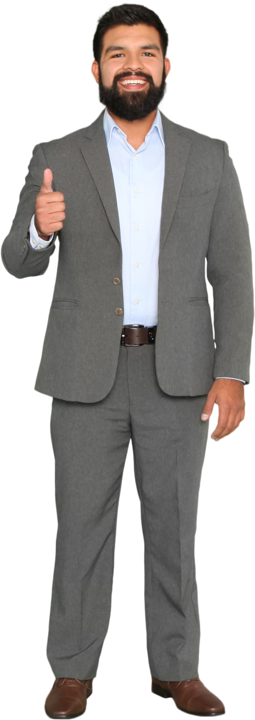
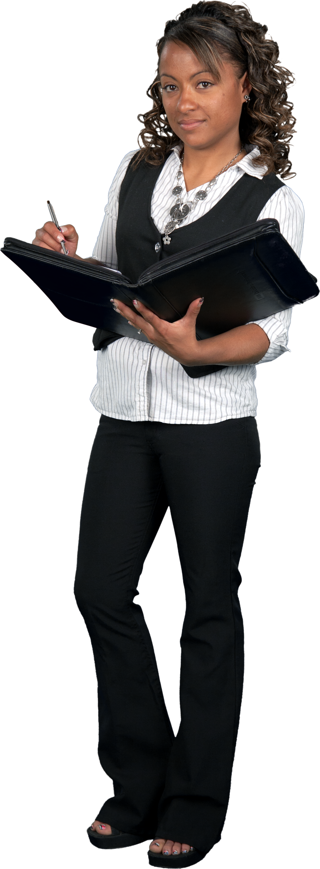
Atores
Nome: António Domingues
Idade: 27
Profissão: Bancário
História: António é um bancário de 27 anos que vive sozinho em Lisboa e adora animas, tendo recentemente adotado um cão chamado Rufus.
Motivação: António quer garantir o bem estar do Rufus mesmo estando ocupado com o trabalho no banco e ter a tranquilidade de saber que o seu animal está a ser bem cuidado durante o dia.
Nome: Matilde Oliveira
Idade: 25
Profissão: Veterinária
História: Matilde é uma jovem veterinária recém-formada de 25 anos, dedicada, atenciosa e apaixonada por animais.
Motivação: Matilde anda à procura de maneiras de ganhar dinheiro extra e decidiu utilizar os seus conhecimentos para oferecer serviços de cuidados para animais. Matilde está motivada para ajudar os donos de animais de estimação a terem tranquilidade ao saber que os seus animais estão em boas mãos.

Slide 5
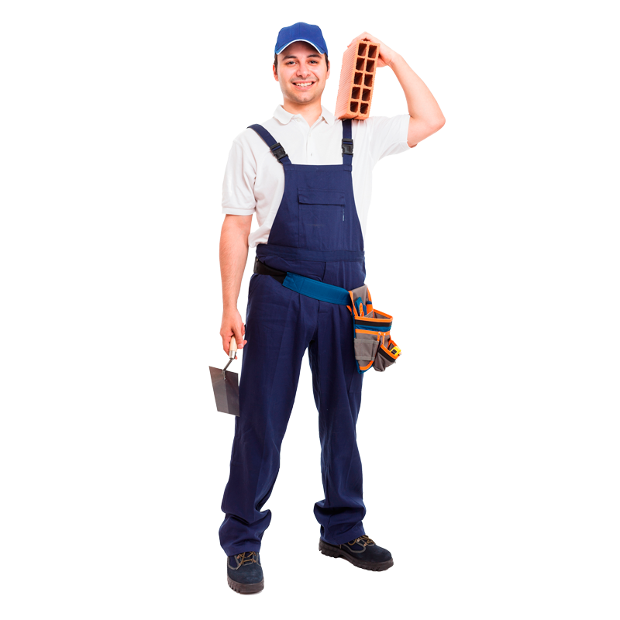
Atores
Nome: Manuel Silva
Idade: 39
Profissão: Pedreiro
História: Manuel é um pedreiro de 39, casado e com filhos, que valoriza muito o seu animal de estimação, um cão, que é considerado um membro da sua família.
Motivação: Manuel, devido ao seu trabalho, precisa se ausentar de casa por longos períodos de tempo e, por vezes, precisa de ajuda externa para cuidar do seu animas. Procura então uma solução confiável para garantir que o seu cão receba o melhor cuidado possível.

Slide 6
Cenários/casos de utilização
Cenário 1 –
Chamada de emergência do trabalho
O António Domingues recebeu uma chamada de emergência do trabalho enquanto passeava o seu cão e precisa urgentemente de alguém que tome conta do seu animal de estimação.
Cenário 2 –
Uma pessoa que precisa de fazer um dinheiro extra
A Matilde Oliveira é enfermeira veterinária e tem experiência com animais, mas pretende ganhar ainda algum dinheiro extra. A solução que achou mais sensata foi registar-se na app e poder cuidar de animais de outros users, visto que é algo que gosta de fazer e tem experiência.

Slide 7
Cenários/casos de utilização
Cenário 3 - Manuel precisa de encontrar cuidados para o seu animal enquanto trabalha
Manuel precisa de ir para o trabalho, mas não quer deixar o seu cão sozinho em casa por muito tempo. Então ele usa o serviço de cuidados de animais de estimação para encontrar alguém confiável que fique com o seu animal. O cuidador trata do seu cão e envia atualizações regulares de maneira a tranquilizá-lo e mostrar que encontrou uma app confiável.

Slide 8
Requisitos funcionais
Infraestrutura:
Aplicação móvel:
- Botão
- Display
- Serviços de localização
- Criação de Utilizador
- Serviço de Pagamento
- Serviço de Chat entre cuidador e dono
- Serviço de localização do cuidador

Slide 9
Requisitos não funcionais
Infraestrutura:
Aplicação móvel:
- Alarme
- Câmaras de vigilância
- Scanner do cartão de cidadão/outro
- Visualização do histórico
- Edição do perfil do utilizador
- Modo de trabalho

Slide 10
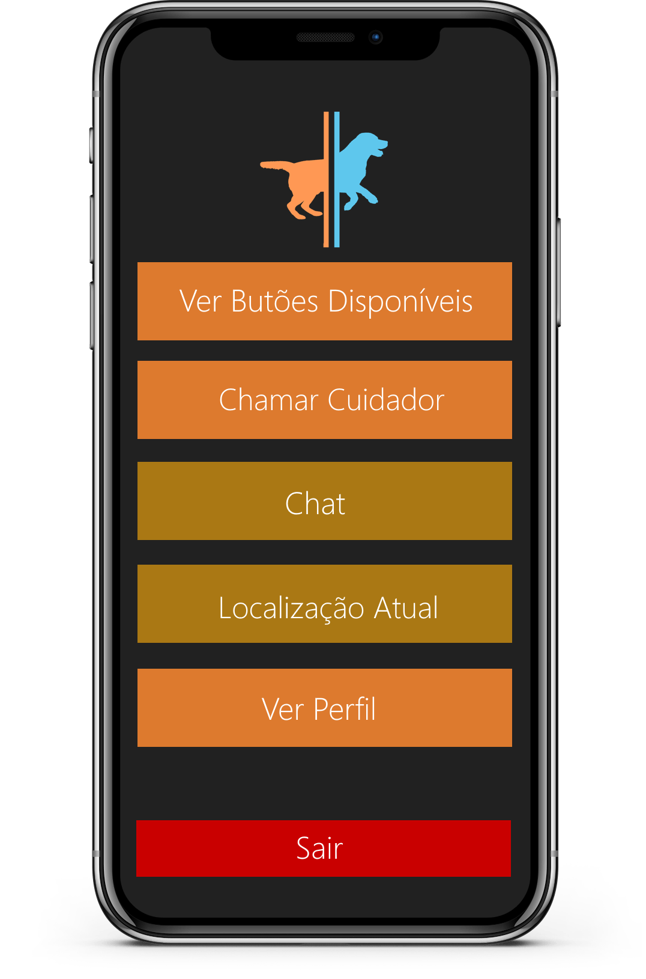
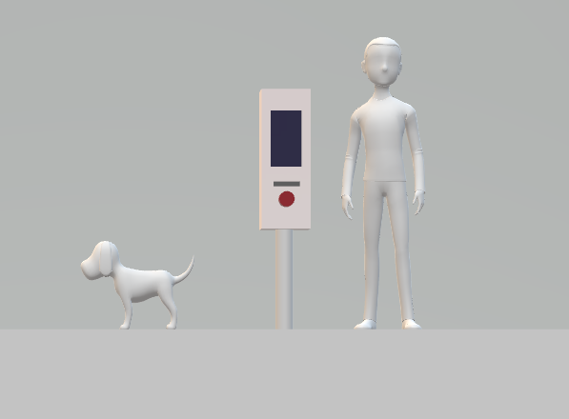
Protótipos
Protótipo do ambiente inicial da aplicação móvel
Protótipo do botão físico

Slide 11
Fim

